Slide 1
Special task:
Ontology Challenge by Ontology
No.16 版权系统
Catalyzer 催化剂

Slide 2
课题介绍
痛点
> “版权归属”问题。 - 版权于何时、何地产生，由谁持有，却依然需要“被证明”
> 当前版权保护的形式问题。 - 大量创作者往往忽视了对创作进行保护
> 如何与科技进步接轨的问题。
- 随着信息的数字化、网络化程度不断加深，版权制品的载体逐步由传统的纸质稿件、实物作品转变为各种类型的数字化文档。
核心
使用区块链的不可否认性，利用智能合约，解决版权的授权/验证问题。
概念
- 版权物。版权物即版权标的物品，在此合约内，以唯一哈希值的形式存在。
- 权限。版权物的权限分为两种，使用权和所有权。所有权可以签发使用权，所有权可以进行转让，使用权不可转让。
- 验证。验证用户U对版权物C的权限，及所有权或使用权或无权限。

Slide 3
用到的技术点
本体提供新一代高性能基础公有链，包括完整的分布式账本、智能合约体系支持。
Ontology
Smart contract
ONT ID
NFTs

Slide 4
目前完成功能点
1. 版权签发
用户U1可以对自己的版权创作物C1进行签发，声明所有权。
2. 版权转让
在用户U2付出等价物后，可以向用户U1购买版权C1，此时，所有权从U1转让至U2。
3. 版权授权
版权C1的所有者U1可以对其他人如U3进行使用授权，授权后，U1对C1的所有权不变，U2获得C1的使用权。
4. 版权收回
在到期后，U3拥有的C1使用权会自动取消。
5. 版权验证
验证用户对版权C1的所有权，使用权

Slide 5
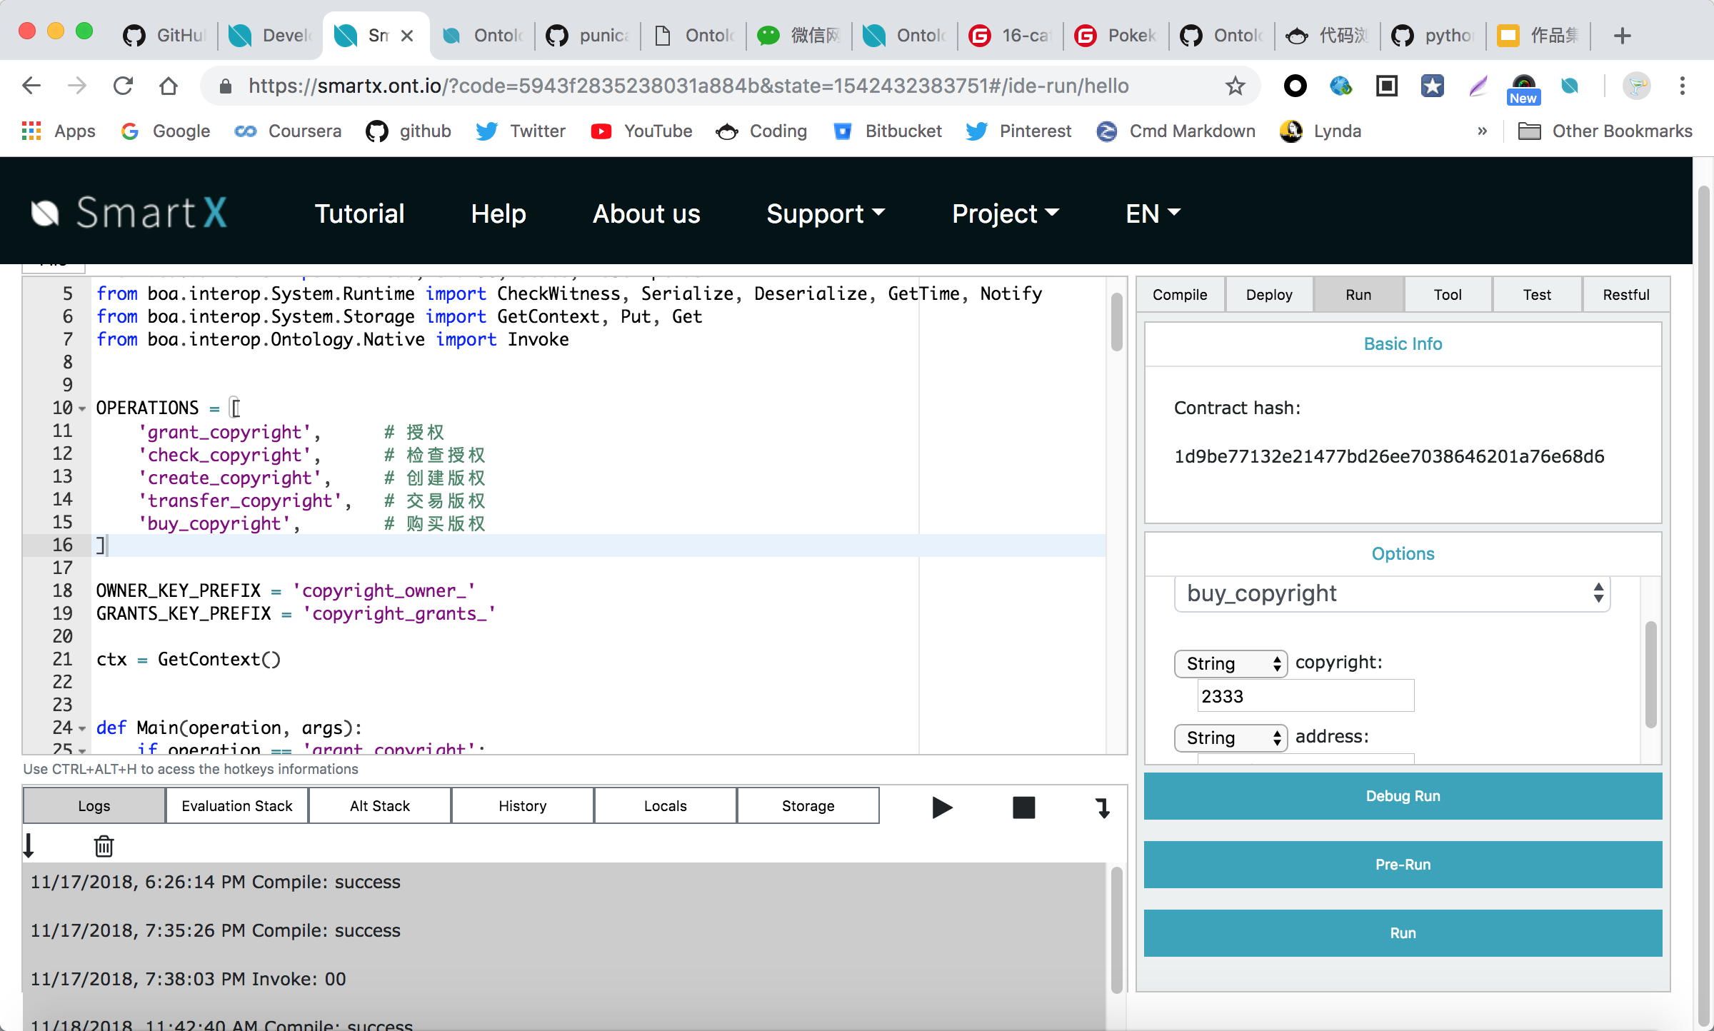
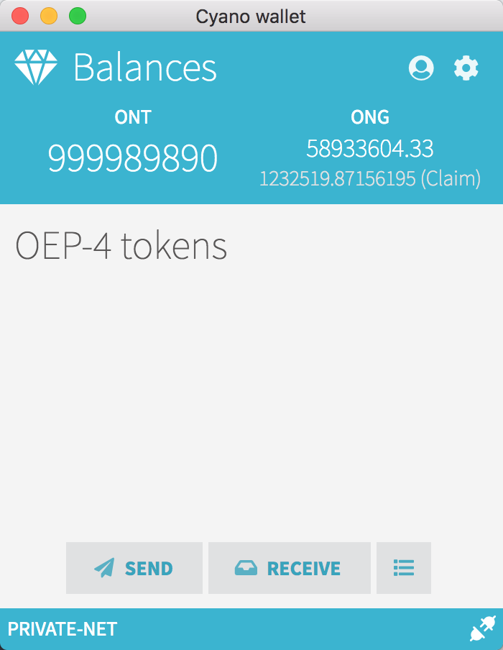
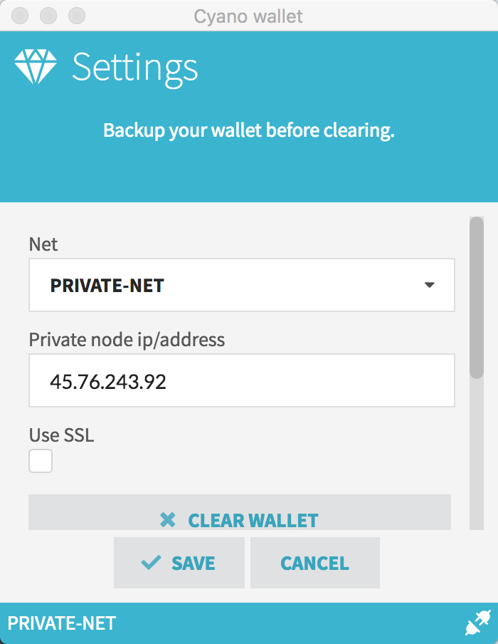
smartx 编译调试预览
基于cyano wallet的调试
合约编译，部署及调试
基于private node跑的节点调试

Slide 6

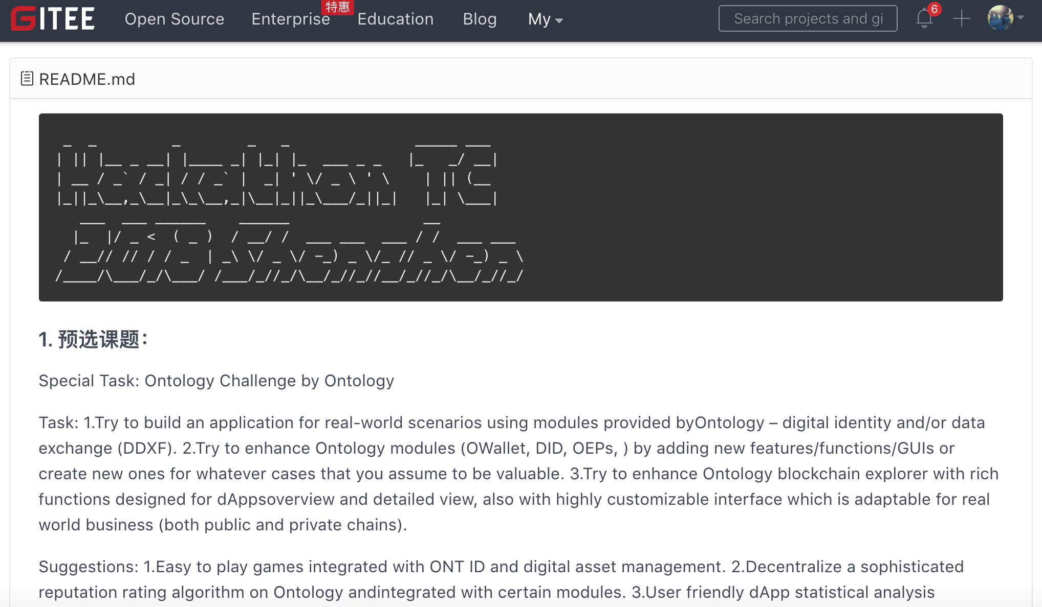
More...
项目代码：https://gitee.com/songroger/16-catalyzer-ontology

Slide 7

Thank You ~

